Slide 1
Муниципальное автономное дошкольное образовательное учреждение центр развития ребенка детский сад № 50 городского округа Самара
Тема: Формирование коммуникативных навыков дошкольников в совместной театрализованной деятельности.

Slide 2
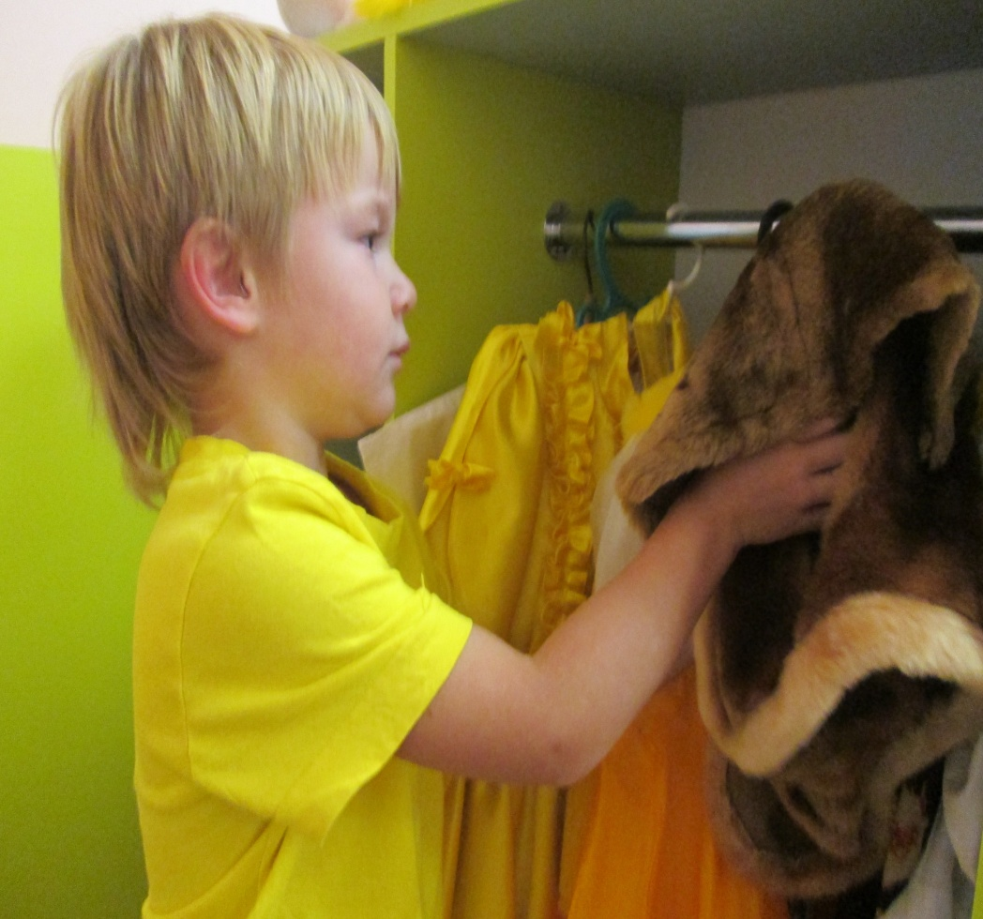
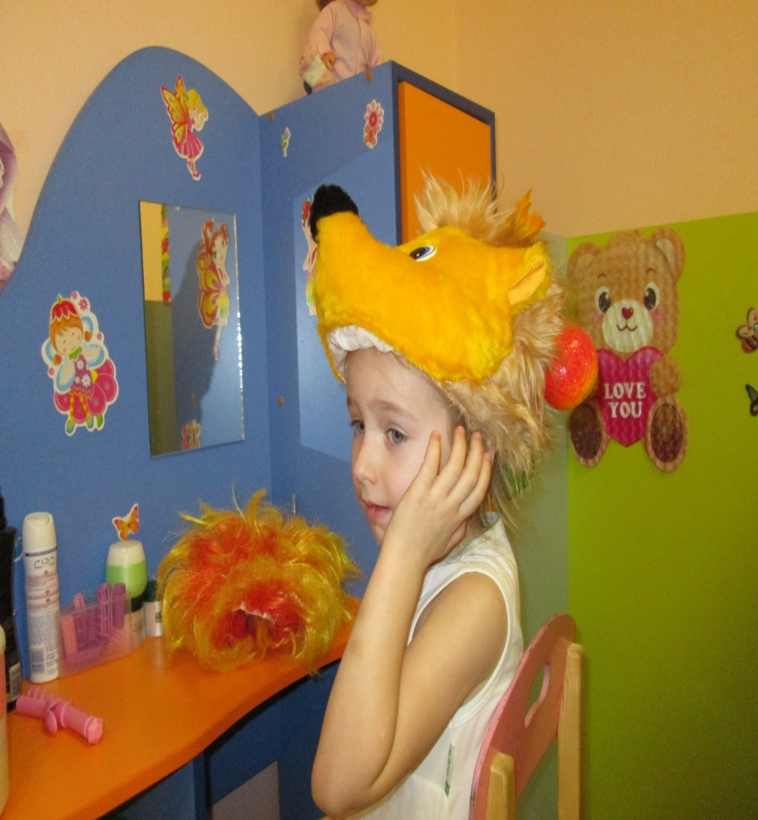
Организация педагогической работы по профилактике нарушений поведения дошкольников в ДОУ ставит перед педагогами задачи, требующие интеграции всех разделов учебно-воспитательных программ. Очень актуальна в этом плане взаимосвязь работы по формированию коммуника-тивных навыков с театрализованной деятельностью

Slide 3
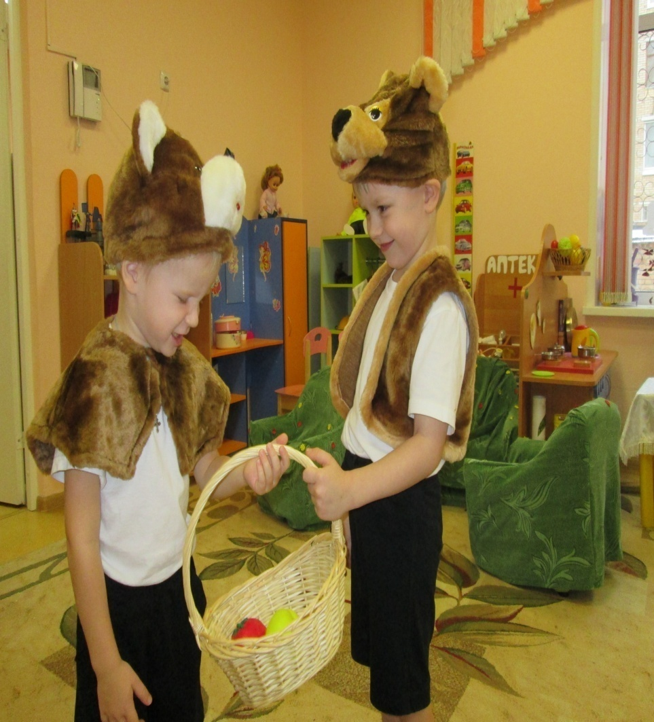
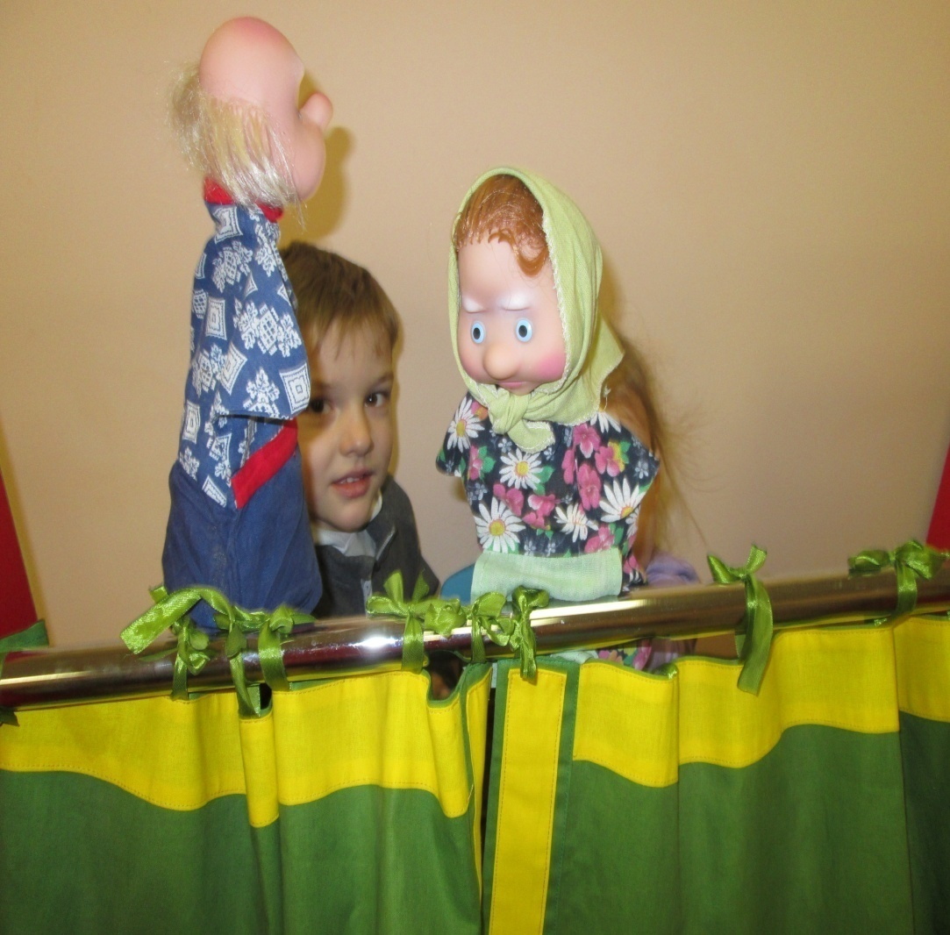
Театрализованная игра – деятельность эмоционально насыщенная, что делает её привлекательной для детей и приносящей ребенку радость.

Slide 4
Театр - один из самых демократичных и доступ-ных видов искусства для детей, связанный с:
художественным образованием и воспитанием детей;
формированием эстетического вкуса;
нравственным воспитанием;
развитием памяти, воображения, инициатив-ности, речи;
развитием коммуникативных качеств;
созданием положительного эмоционального настроя, снятием напряженности, решением конфликтных ситуаций через театральную игру.

Slide 5
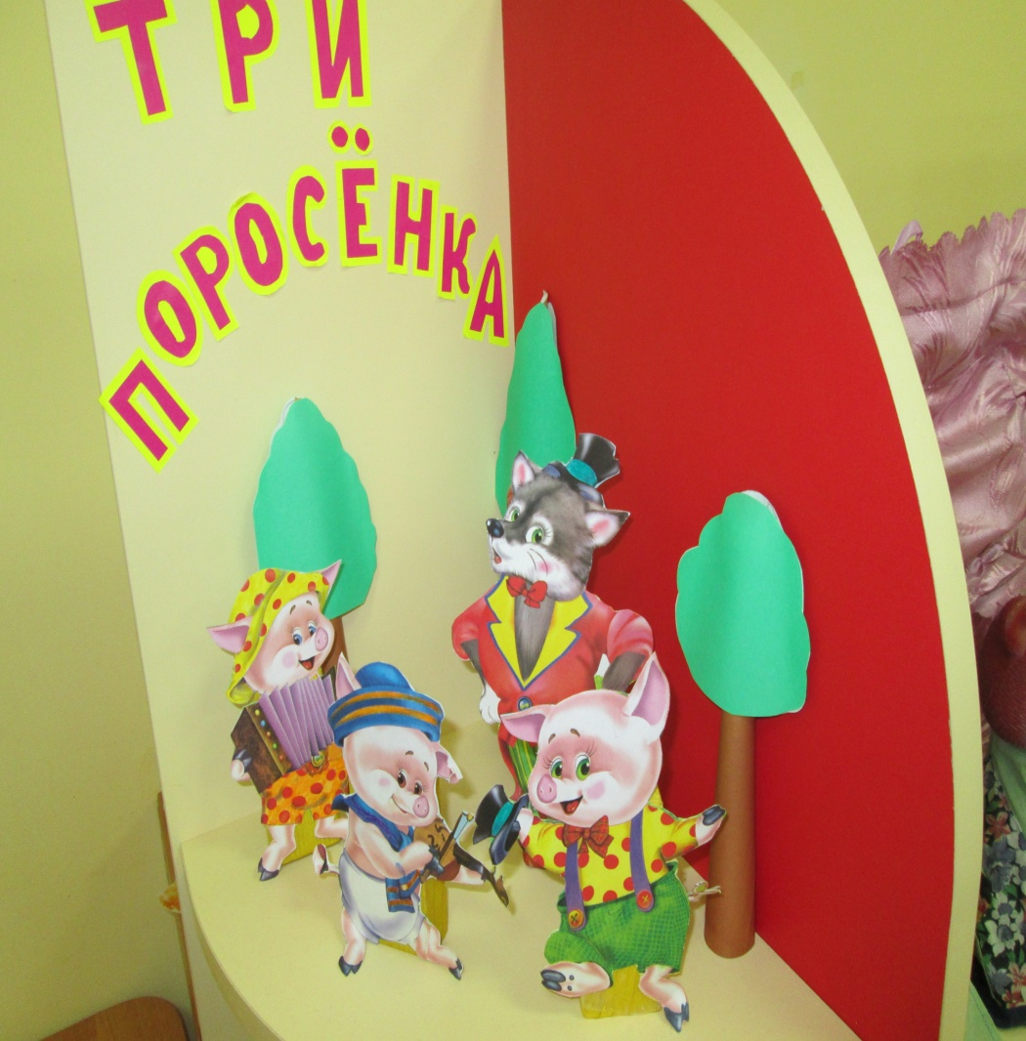
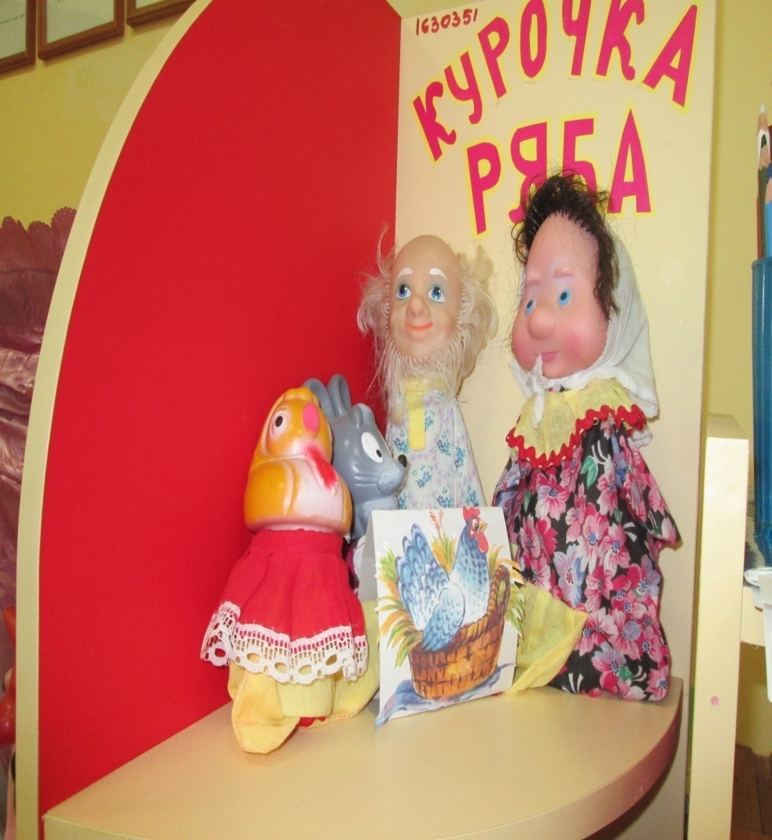
Тише, дети не шумите, Нашу сказку не спугните.

Slide 6
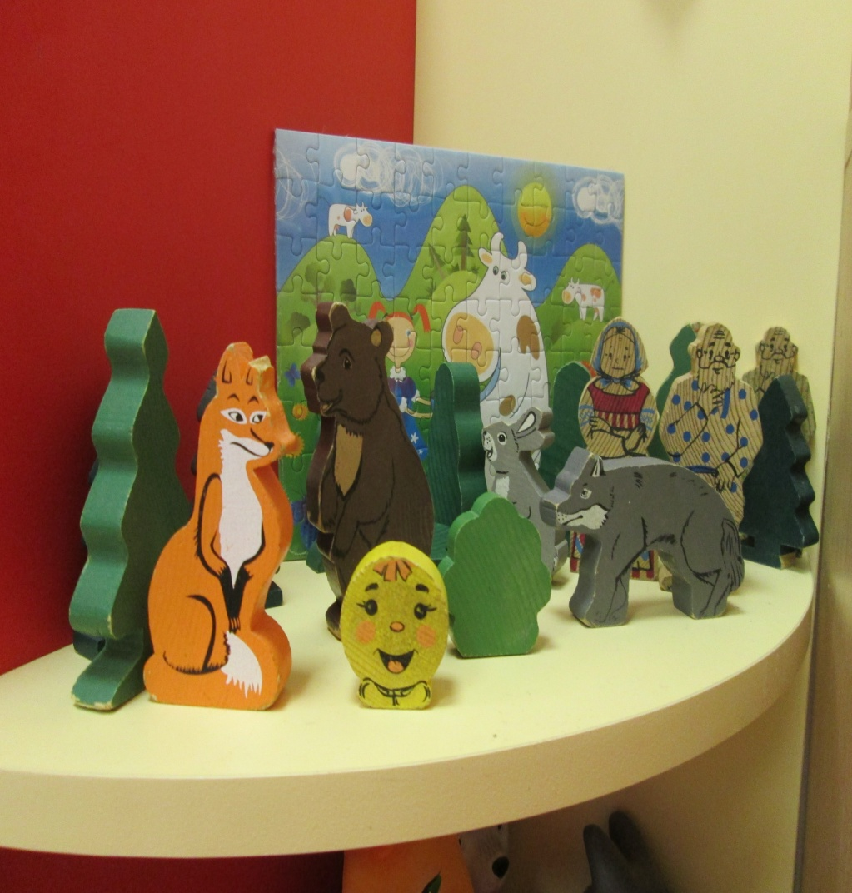
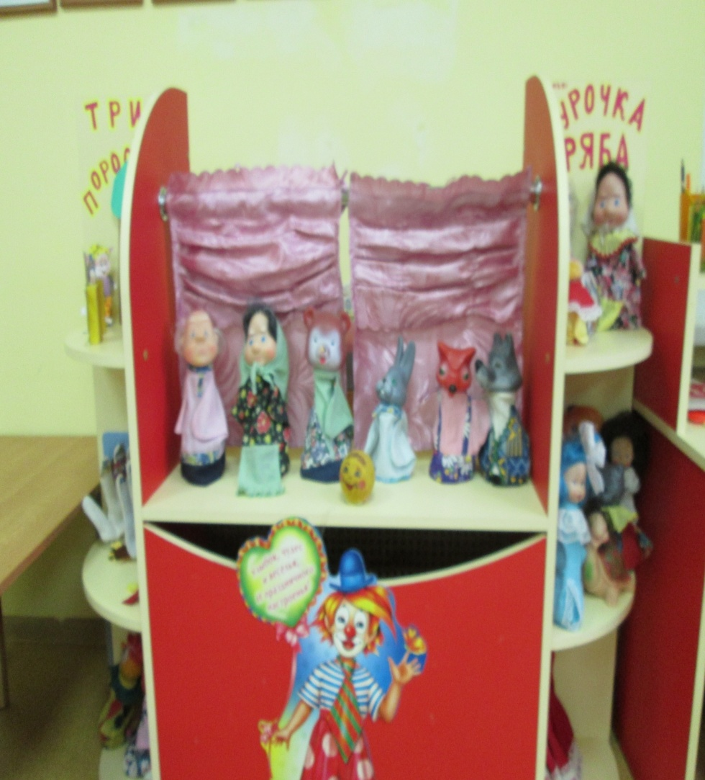
Здесь бывают чудеса… Сказка спряталась пока!

Slide 7
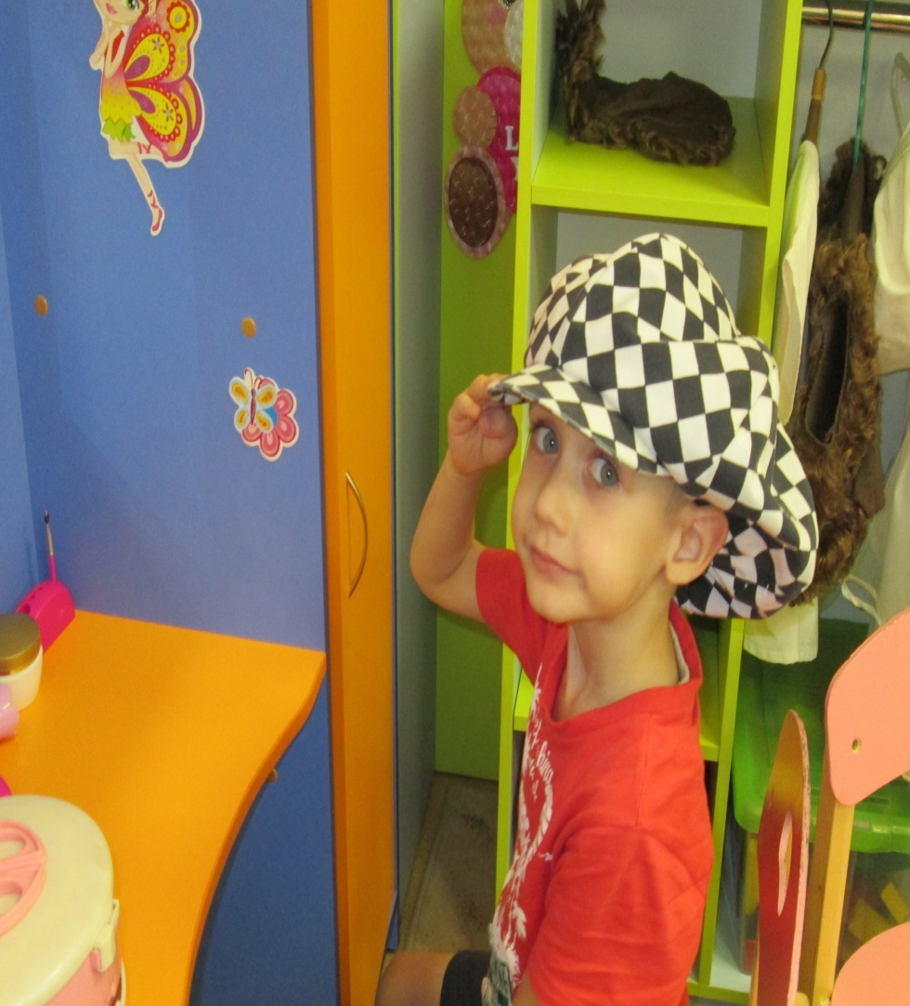
Сказка, сказка приходи! Будут рады малыши!

Slide 8
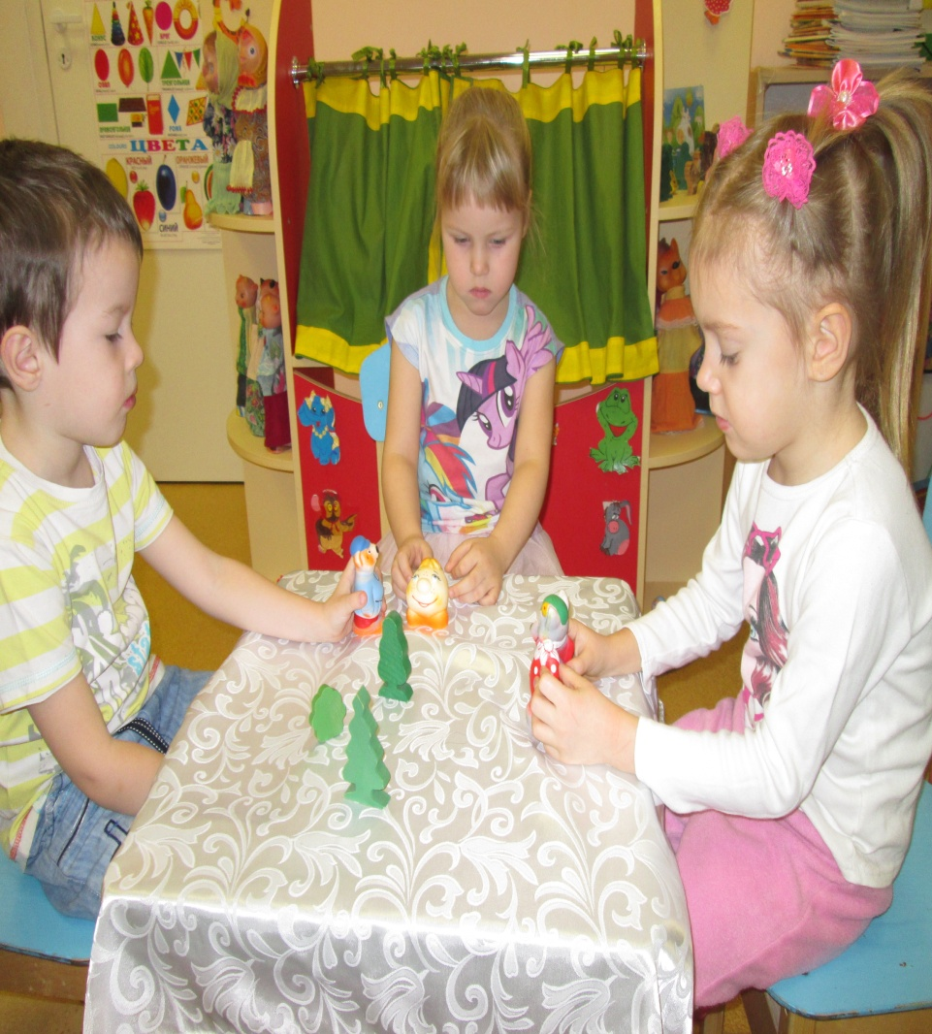
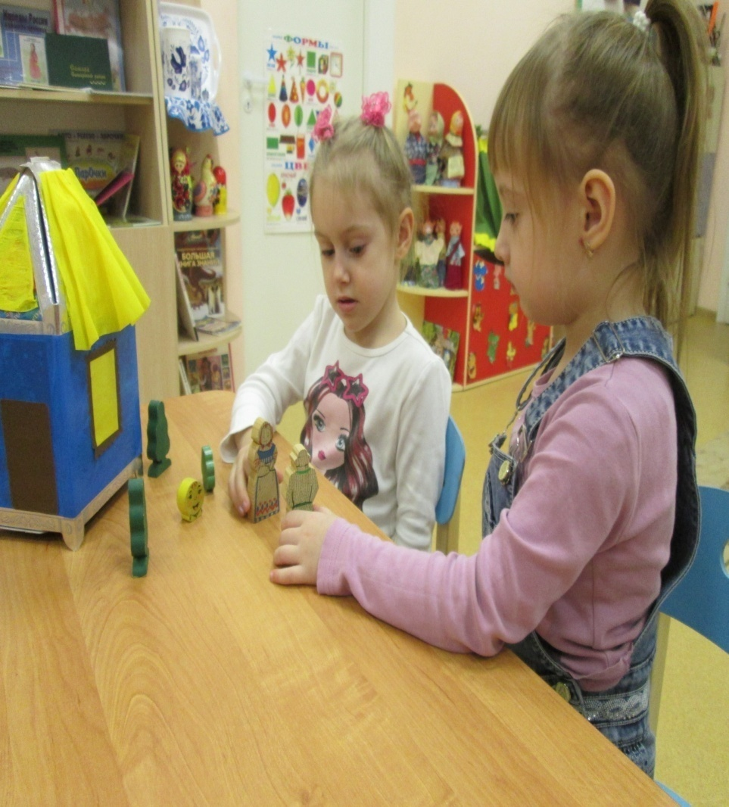
Сказка в гости к нам пришла

Slide 9
Наши сказки

Slide 10
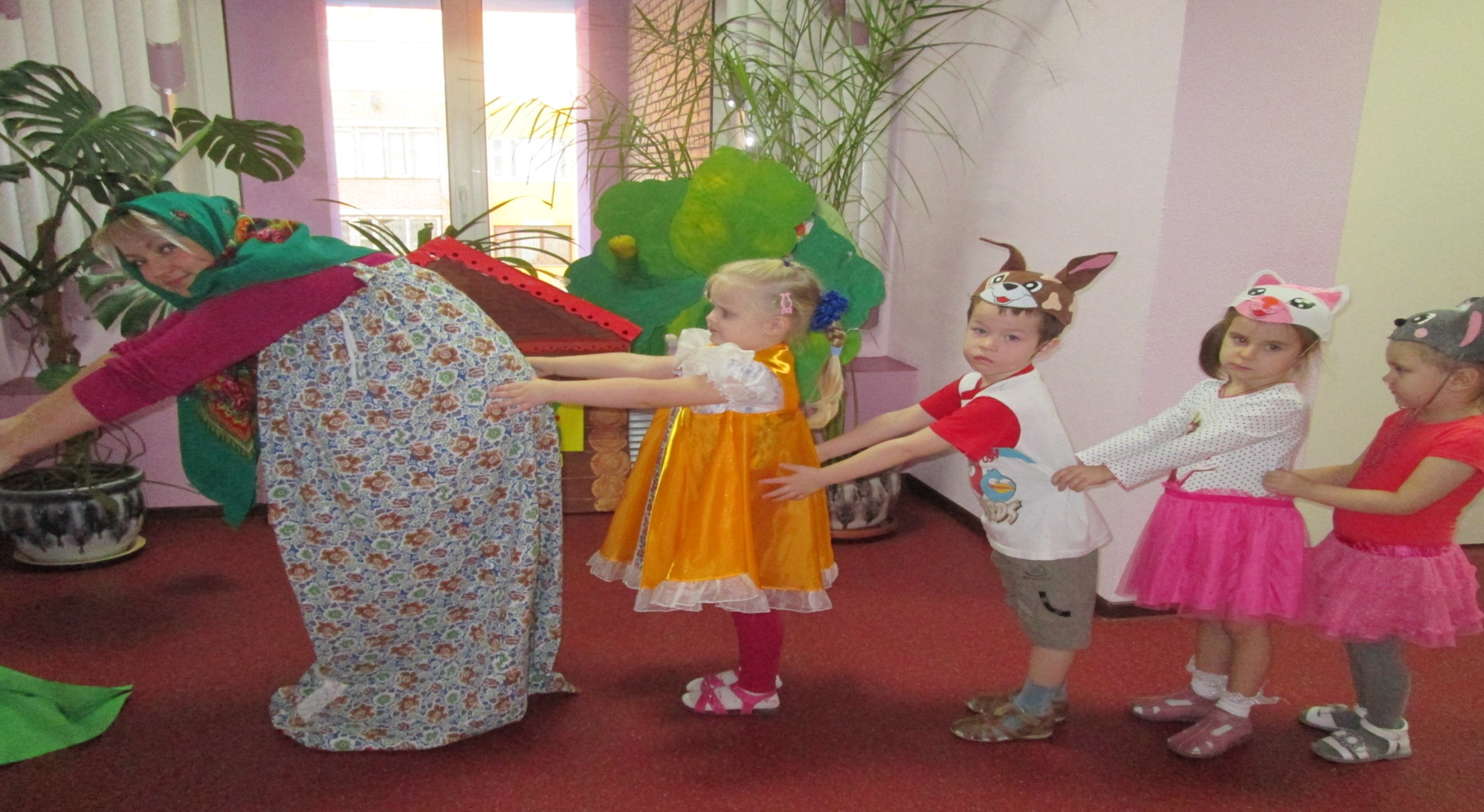
Сказка «Репка»

Slide 11
Спасибо за внимание!

